Slide 1


Slide 2
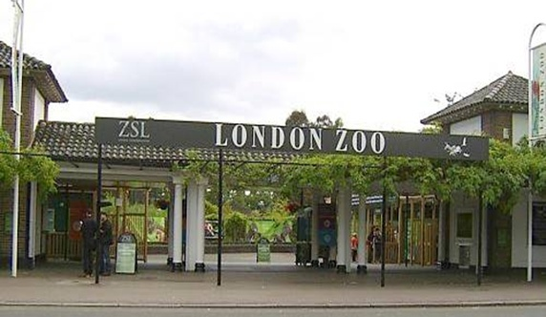
Лондонський зоопарк - найстаріший науковий зоопарк в світі. Заснований в Лондоні 27 квітня 1828 в якості зоологічної колекції, призначеної для наукових досліджень.

Slide 3
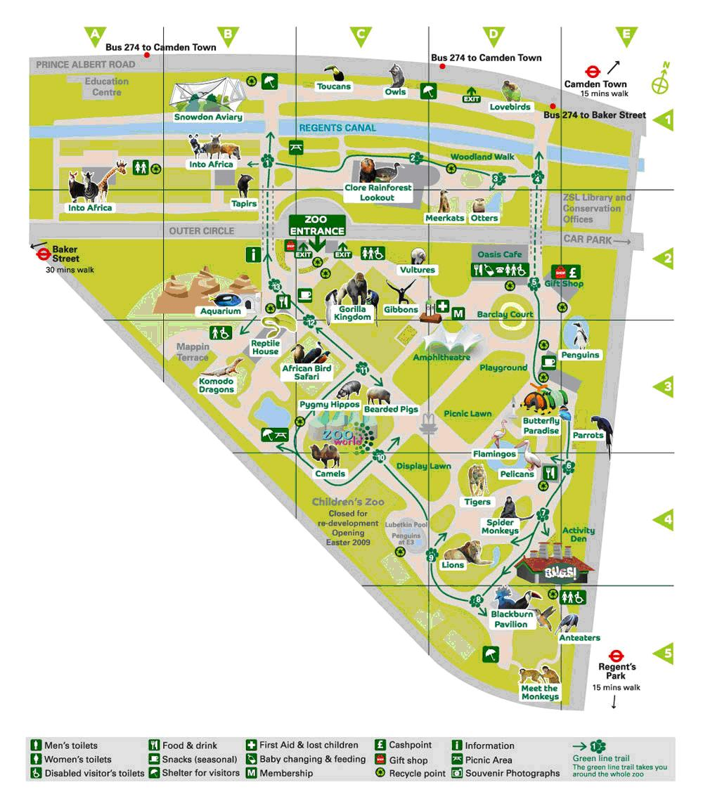
Зараз Лондонський зоопарк включає в себе основну експозицію, в якій представлені ссавці і великі птахи, павільйон для папуг і тропічних птахів, тераріум, акваріум і інсектарій

Slide 4
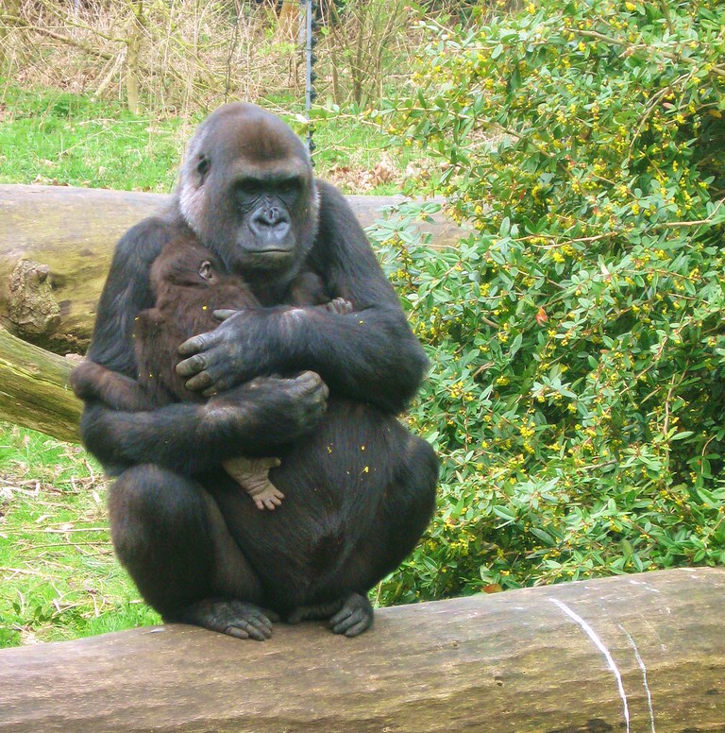
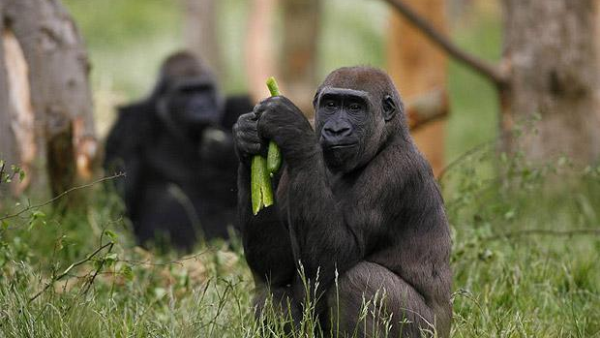
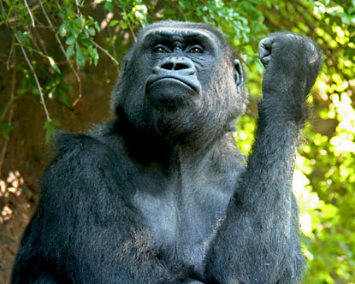
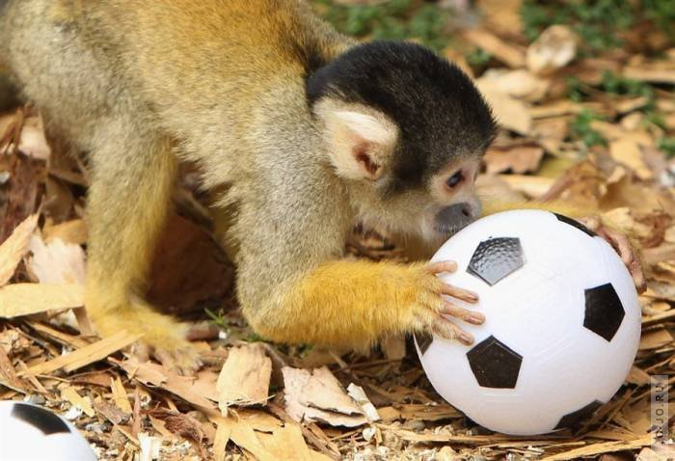
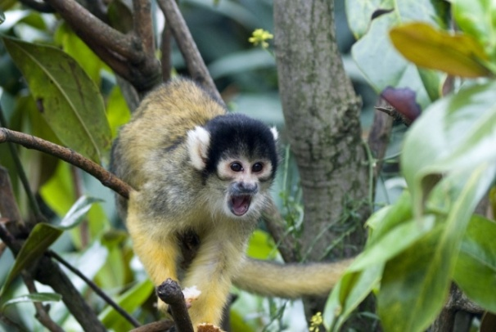
Привертає увагу «Будинок горил», в якому міститься ціла сім'я цих рідкісних мавп. Горили в Лондонському зоопарку успішно розмножуються і у відвідувачів є прекрасна можливість поспостерігати не тільки за дорослими, але й за дитинчатами. Крім горил в зоопарку багато й інших рідкісних мавп - орангутангів, тамаринів, мармозеток.

Slide 5
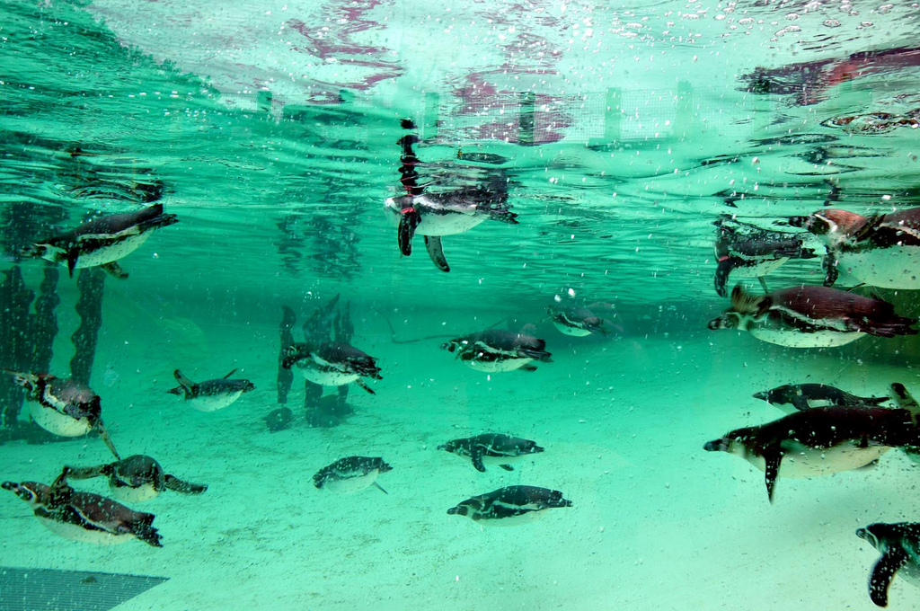
Прекрасний басейн з пінгвінами. Він облаштований таким чином, що спостерігати за птахами можна з землі (відкрита експозиція) і під водою.

Slide 6
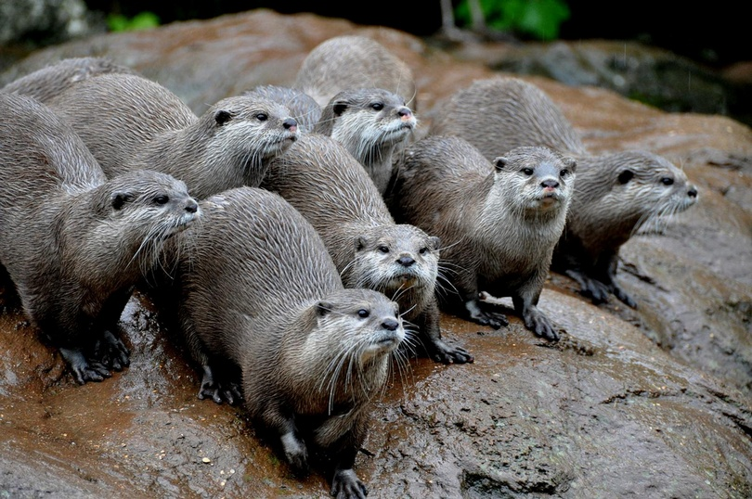
Відвідувачі часто затримуються біля вольєра з видрами. Ці тварини не найбільші помітні на перший погляд і не часто зустрічаються в зоопарках. Але лондонські видри спростовують це подання! Тут мешкає ціла дружна сім'я східних бескоготних видр і вони невтомно смішать відвідувачів своїми кривляннями, позами і забавним жебрацтвом

Slide 7
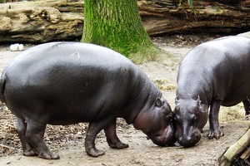
Серед інших рідкісних мешканців зоопарку варто відзначити окапі, карликових бегемотів, вомбатов і сумчастих дияволів. Останні 2 види містяться тільки тут і в інших зоопарках Великобританії їх не зустрінеш.

Slide 8
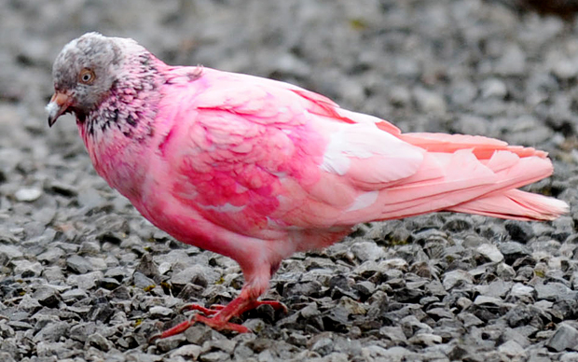
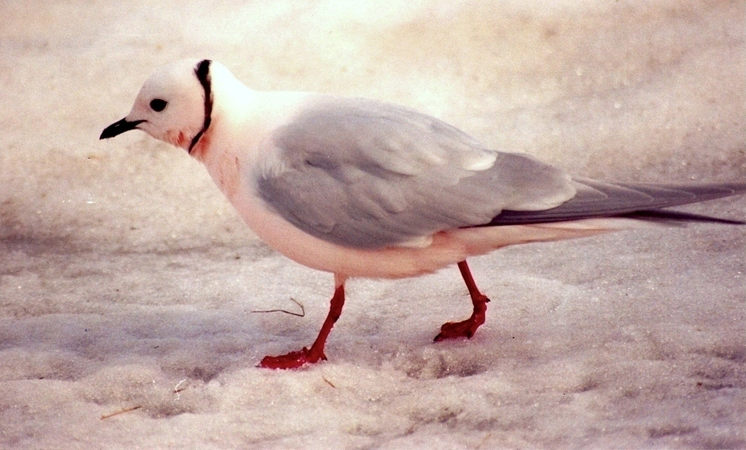
Особливо варто виділити рожевих голубів. Ці рідкісні птахи один час були повністю винищені в природі, але саме стараннями лондонського зоопарку їх вдалося розмножити і зараз розпочато їх реінтродукції в природне середовище.

Slide 9
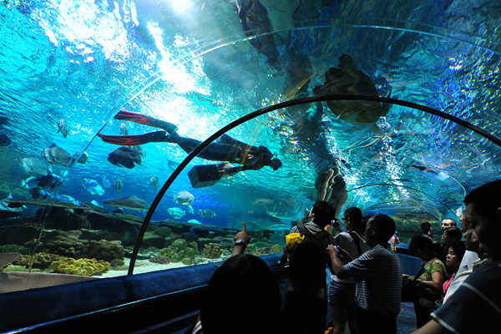
Акваріумі Лондонського зоопарку. Зараз в його експозиції 3 зали: зал, в якому представлені рідкісні види риб (у тому числі морські коники), басейн з кораловим рифом (з великою кількістю риб-метеликів і амфиприонов) і зал з мешканцями Амазонки (електричні вугри, скати та ін. )

Slide 10
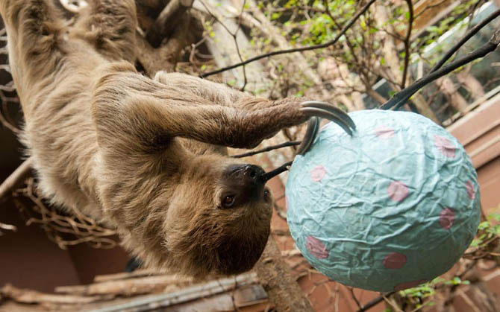
Також в зоопарку є лінивці, які є дуже рідкісним тваринам. Їх можна зустріти не у всіх зоопарках Европи.

Slide 11
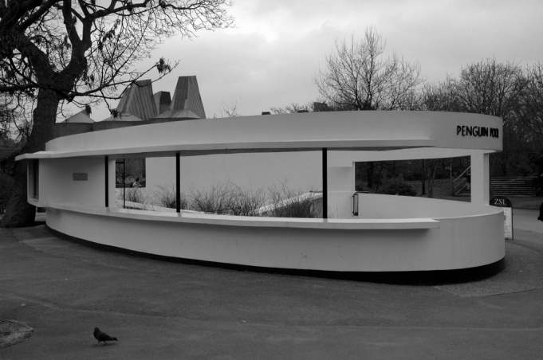
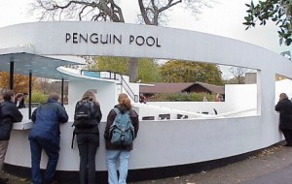
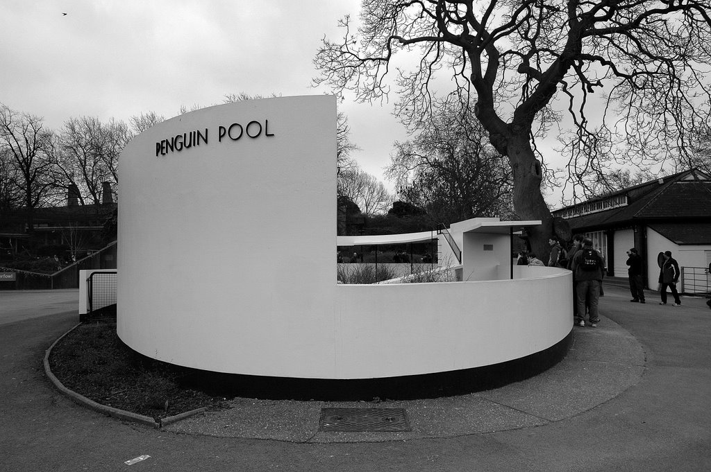
Відмінна розвага - спостерігати за годуванням тварин, наприклад час годування пінгвінів в “Пінгвінному басейні” з 14.00 до 14.30 (до речі, “Пінгвінний басейн” (The Penguin Pool) є одним з найцікавіших будівель Лондона.

Slide 12
Офіційна інформація London Zoo
Сайт www.zsl.org/zsl-london-zoo/
Адреса: Regent's Park, NW1 Метро: Regent's Park, Camden Town, Baker Street, далі автобус 274 Пішки від метро Рідженсі Парк дорога займе хвилин 20.
Відкрито для відвідування: щодня, березень - жовтень 10.00 - 17.30, листопад - квітень 10.00 - 16.00
Вартість квитка в Лондонський зоопарк: Дорослі 17.60 фунта, діти (до 16 років) 13.70 фунта. Квитки можна придбати заздалегідь онлайн, на сайті можуть бути додаткові знижки).

Slide 13
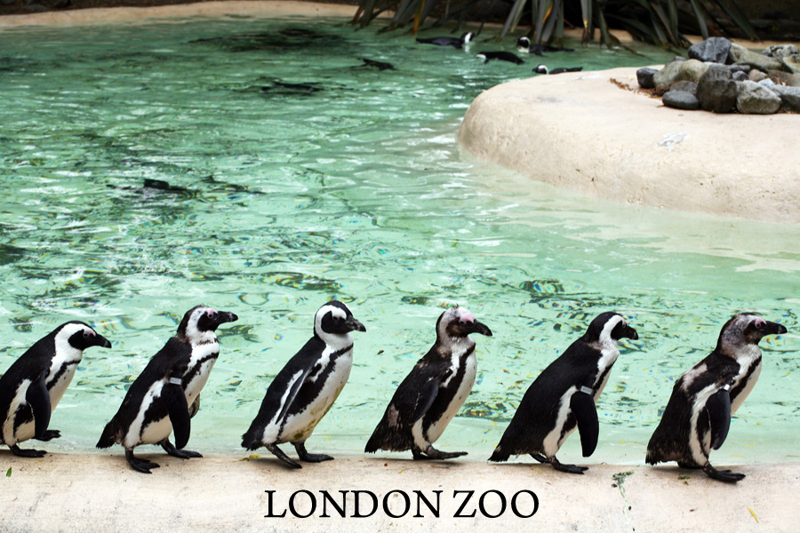
Вас чекають незабутні
емоції та неймовірні
враження!
Лондонський зоопарк чекає на Вас!

Slide 14
